Slide 1
Информатика и ИТ
6
класс
ПРАКТИЧЕСКАЯ РАБОТА.
ИСПОЛЬЗОВАНИЕ ТАБЛИЦ EXCEL.

Slide 2
ПРОВЕРКА САМОСТОЯТЕЛЬНОЙ РАБОТЫ
В тетради создайте таблицу:

Slide 3
ИСПОЛЬЗОВАНИЕ ТАБЛИЦ EXCEL

Slide 4
ИСПОЛЬЗОВАНИЕ ТАБЛИЦ EXCEL
Абдузохидов А. | 4
Абдукодиров С. | 4,67
Абдурахмонов Х. | 4
Абдухакимов М. | 3,44
Аблаев Э. | 4,67
Алимова Э. | 4,78

Slide 5
ИСПОЛЬЗОВАНИЕ ТАБЛИЦ EXCEL

Slide 6
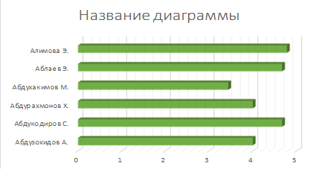
ИСПОЛЬЗОВАНИЕ ТАБЛИЦ EXCEL

Slide 7
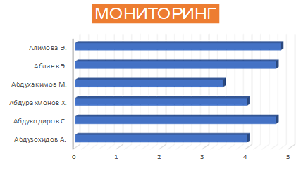
ИСПОЛЬЗОВАНИЕ ТАБЛИЦ EXCEL

Slide 8
ЗАКРЕПЛЕНИЕ
Перечислите возможности использования таблиц Excel?
Как можно быстро форматировать диаграммы Excel?

Slide 9
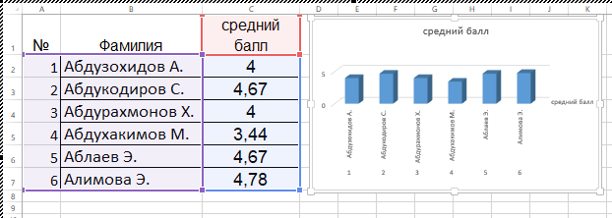
ЗАДАНИЕ ДЛЯ САМОСТОЯТЕЛЬНОЙ РАБОТЫ
В тетради (в программе NS Word) создайте таблицу и диаграмму:

